Slide 1
みんなで つかう まちの しせつ
小学校生活科 ２年「みんなでつかう まちのしせつ」学習支援資料
仙台市図書館 学校連携事業
Notes:
この資料は、小学校生活科２年「みんなでつかうまちのしせつ」を学習するための補助資料です。
この欄はシナリオとなっています。
印刷レイアウトで「ノート」を選択すると、この欄が印刷されます。
スライドショーで再生してください。

Slide 2
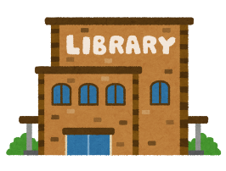
と しょ
い
図書かんに 行こう
Notes:
みなさんは、図書かんに行ったことはありますか。（図書館に行った経験を話させる。）クリック

Slide 3
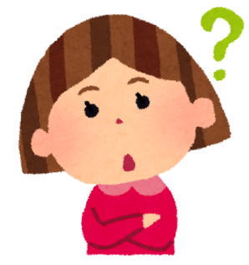
図書かんって
どんな場しょだろう。
どんな人が
いるのかな。
気をつけることは
なんだろう。
どんなことが
できるのかな。
Notes:
図書館で知りたいことはどんなことでしょう。
クリック 4回
（図書館に関する疑問を挙げさせ、図書館へ興味を持たせる。）クリック

Slide 4
めあて
みんなが つかう
図書かんについて
しろう。
Notes:
めあては「みんながつかう 図書かんに ついて しろう」です。クリック

Slide 5
本を かりてみよう！
図書かんでは、
本をかりたり、かえしたりすることができます。
Notes:
図書かんでは、本をかりたり、返したりすることができます。クリック

Slide 6
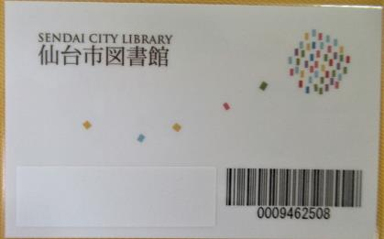
本を かりてみよう！
ステップ① カードを作ろう
自ぶんせんようの カードが ひつようだよ。
せんだいしの 図書かんなら
どこでも つかうことが できます。
Notes:
でも、そのためには三つのステップがあります。
ステップ①は自分専用のカードを作ることです。クリック
まずは、カードをつくってみましょう。
カードは一人一枚必要です。
仙台市の図書館ならどこでも使うことができます。クリック
おうちの人と一緒に図書館に行って作ってみましょう。クリック

Slide 7
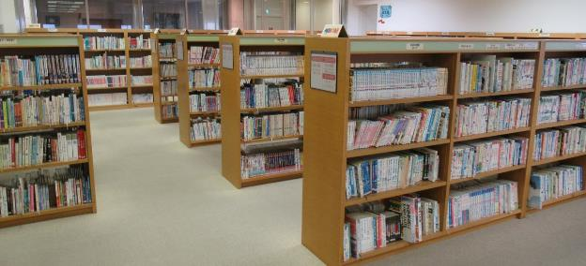
本を かりてみよう！
ステップ② かりたい本を さがそう
いずみ図書かんには じどう書だけで さつもあるよ。
２５０，０００
Notes:
ステップ②は借りたい本を探すことです。
図書館にはたくさんの本があります。クリック
子供図書室がある「泉図書館」には、子供用の本「児童書」だけで何冊あるでしょう。
（児童に予想させる）なんと、クリック２５万冊もあるのです。クリック

Slide 8
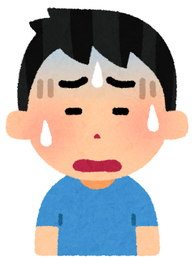
本を かりてみよう！
ステップ② かりたい本を さがそう
たくさんあって 見つからないよ。
Notes:
たくさんありすぎると、読みたい本が探せなくて、困ってしまいますね。クリック

Slide 9
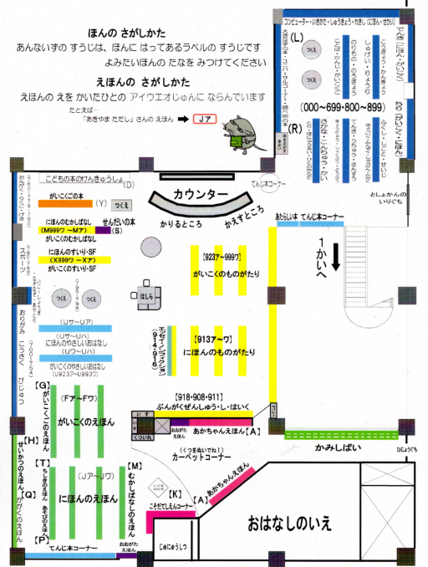
本の さがし方
① 図書かんの
地図を見て
読みたい本の
コーナーを
見つける。
Notes:
そこで、上手な本の探し方を紹介します。
1つ目は、図書館の地図を見て、読みたい本のコーナーを見つけましょう。
図書館では、同じ種類の本がまとめて置かれています。
並んでいる順番も決まっているのです。クリック

Slide 10
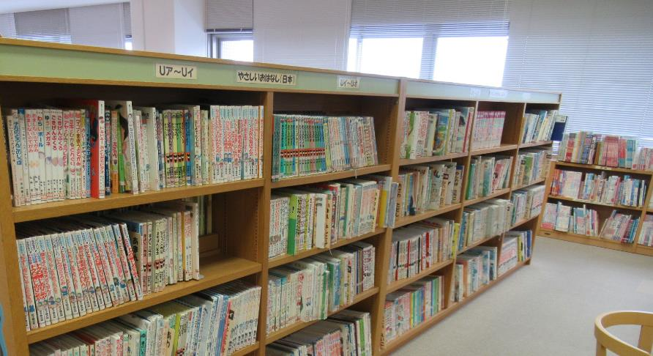
本の さがし方
ア～イの作しゃの名前の本が
ならんでいるよ。
Notes:
例えば、この棚はどんな順番でしょうか。
クリック
作者の名前の頭文字で「あいうえお」順に並べられています。
本を作っている会社の名前順になっていることもありますよ。

Slide 11
ここに 本の
じゅうしょが
あるよ。
９３３ タ
Notes:
本の背表紙を見てみましょう。
本の番号やカタカナが書かれています。
それは、本の住所のようなもので、本の場所を表しています。
探すときや、本をもとに戻すときに見てみましょう。クリック

Slide 12
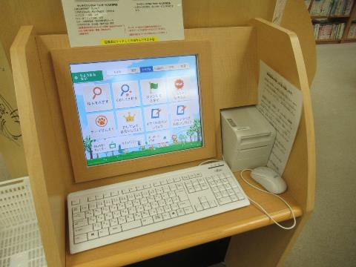
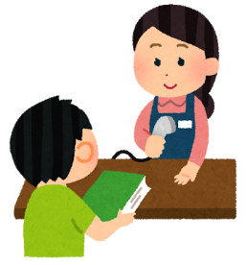
本の さがし方
② きかいをつかって しらべる。
③ 図書かんの 人に 聞く。
Notes:
② 自分で見つけられないときは、クリック
機械で調べてみたり、
クリック③ 図書館の人に聞いてみるといいですよ。クリック

Slide 13
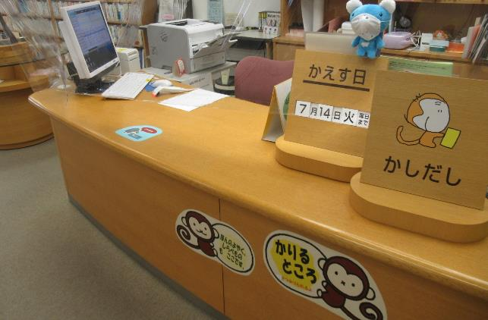
本を かりてみよう！
ステップ③ カウンターで 手つづきをしよう
かえす日が
きまっているね。
２週間 かりることができるよ。
Notes:
借りる本が決まったら、カウンターで借りる手続きをしてもらいましょう。
勝手に持って行ってしまうと、本が行方不明になってしまいます。クリック
みんなで使う図書館だから、約束を守ることも大切ですね。
他にはどんな約束があるでしょうか。クリック

Slide 14
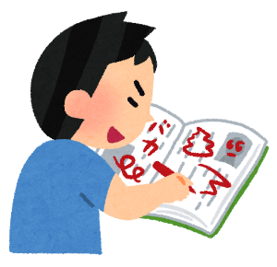
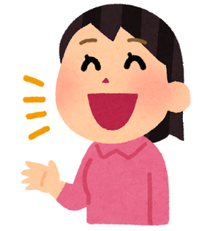
図書かんの やくそく
なにに 気をつければ いいのかな？
Notes:
みんなで使う図書館だから、何に気を付ければよいか話し合う。
・本を破らない。 ・大きな声でおしゃべりしない。
・決められた日に返す。 ・走らない。
など。クリック

Slide 15
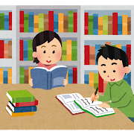
みんなでつかう
図書かんだから
やくそくをまもることが
大切だね。
Notes:
みんなで使う図書館だから、みんなが気持ちよく使えるように
一人一人が約束を守ることが大切です。クリック

Slide 16
と しょ
図書かんの ことを
聞いて みよう
き
Notes:
では、みんなが使う「みんな」っていったいどんな人たちでしょう。
もっと図書館のことをしるために、図書館のことを聞いてみましょう。クリック

Slide 17
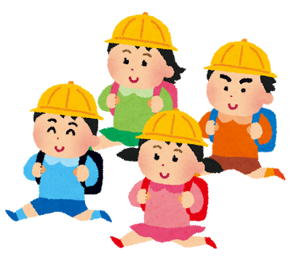
Notes:
図書館には、どんな人が来るでしょうか。
みんなのような小学生。クリック

Slide 18
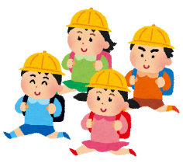
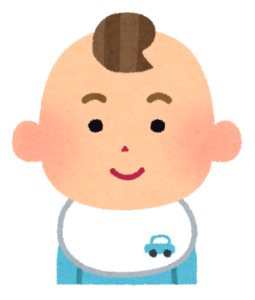
Notes:
赤ちゃん。クリック

Slide 19
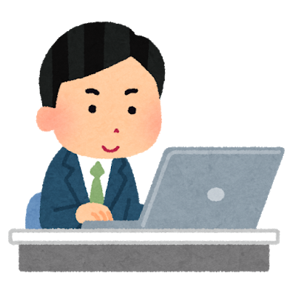
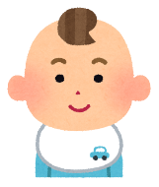
Notes:
お仕事をしている大人の人。クリック

Slide 20
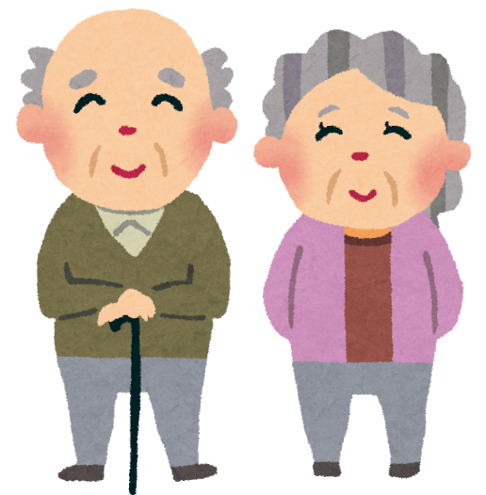
Notes:
お年寄りの人。クリック

Slide 21
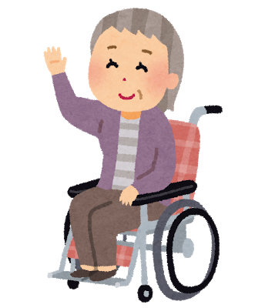
みんなが つかいやすい くふう
Notes:
車いすの人だって来るかもしれません。クリック
図書館にはたくさんの人が来ます。クリック
そして、どんな人でも使いやすい工夫がたくさんあります。クリック

Slide 22
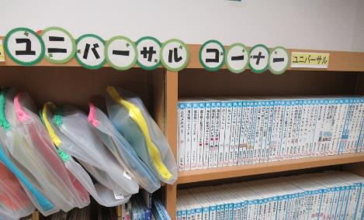
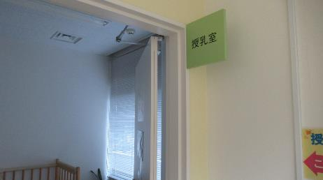
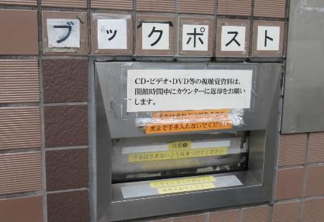
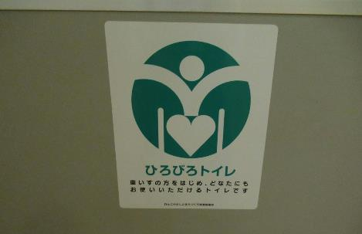
大きな文字の本
赤ちゃんにおっぱいをあげるへや
ひろびろトイレ
本のポスト
Notes:
例えば、これはどんな人のためのものでしょうか。
（児童に話合わせる）
クリック

Slide 23
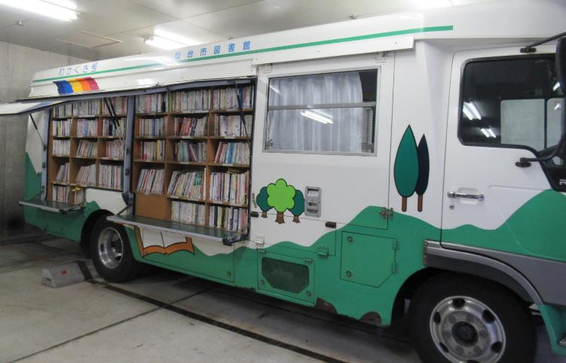
図書かんから 家が 遠くても だいじょうぶ！
３５００さつの本がのっているよ。
Notes:
車で移動するブックモービルという図書館もあります。
仙台市には７つも図書館があるのに、なぜ、車の図書館も必要なのでしょうか。
家が遠かったり、遠くまで行くことが難しかったりしても、
図書館を利用できる工夫があるのですね。クリック
ブックモービルには、クリック
３５００冊も本がありますよ。クリック

Slide 24
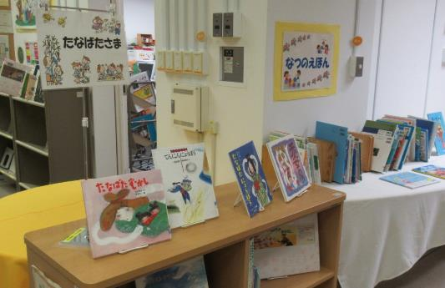
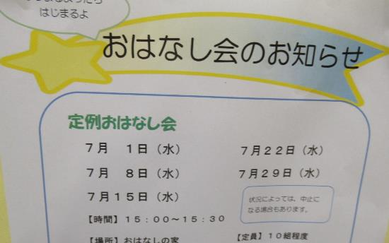
きせつの 本のてんじ
おはなし会などのぎょうじ
Notes:
他にも図書館では、こんな展示や行事をしています。
学校に本を貸したり、ブックトークに来ることもあるのですよ。
どうして、図書館の人は、本を貸す以外の仕事もしているのでしょうか。

Slide 25
図書かんで はたらくの 人の はなし
わたしたちは、たくさんの人に 図書かんにきて、本をかりてほしいと 思っています。
そのために、たくさん本を そろえたり、本がさがしやすいように ならべたりしています。
みなさんが ルールをまもって、本を大切に してくれるとうれしいです。
図書かんでは、本を かすい外にも、たくさんの イベントを行っています。
絵本や 紙しばいを 読み聞かせしたり、工作教室を ひらいたりする
こともあります。
たくさんの人が 図書かんに きて、本をかり、本が すきに なってほしいと 思って
はたらいています。
みなさんも 図書かんに 来てみてくださいね。
Notes:
わたしたちは、たくさんの人に図書かんにきて、本をかりてほしいとおもっています。
そのために、たくさん本をそろえたり、本がさがしやすいようにならべたりしています。
みなさんがルールをまもって、本をたいせつにしてくれるとうれしいです。
図書かんでは、本をかすいがいにも、たくさんのイベントを行っています。
絵本やかみしばいをよみきかせしたり、こうさくきょうしつをひらいたりすることもあります。
たくさんの人が図書かんにきて、本をかり、本がすきになってほしいとおもって
はたらいています。
みなさんも図書かんにきてみてくださいね。

Slide 26
まとめ
みんなでつかう 図書かんには、
みんながつかいやすい くふうが たくさんある。
Notes:
今日は、「みんなでつかう 図書かんには、みんながつかいやすい くふうが たくさんある。」
ということが分かりました。

Slide 27
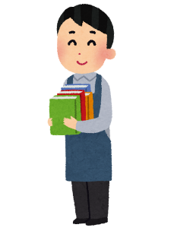
図書かんに
来てくださいね。
Notes:
でも、まだまだ、図書館にはたくさんの工夫があるようです。
知りたいなと思うことがあったら、図書館に行ってみましょう。そして、図書館の人に話を聞いてみましょう！
※児童の質問を、メール便・FAXなどで受付けています。
各区の図書館までご連絡ください。

Slide 28
みんなで つかう まちの しせつ
小学校生活科 ２年「みんなでつかう まちのしせつ」学習支援資料
おわり
仙台市図書館 学校連携事業

